Slide 1

ĐỒ ÁN2
ĐỀ TÀI:
Thiết Kế Thi Công Mô Hình Điện Thoại Bàn
GVHD: THS. ĐÀO THỊ THU THỦY
SVTH: NGUYỄN CAO THẮNG
LỚP: ĐHĐT4BTLT

Slide 2
MỤC LỤC
Phần 1 : Sơ đồ nguyên lý và sơ đồ khối mạch điện thoại bàn
Phần 2 : Nguyên lý hoạt động của mạch điện thoại bàn

Slide 3
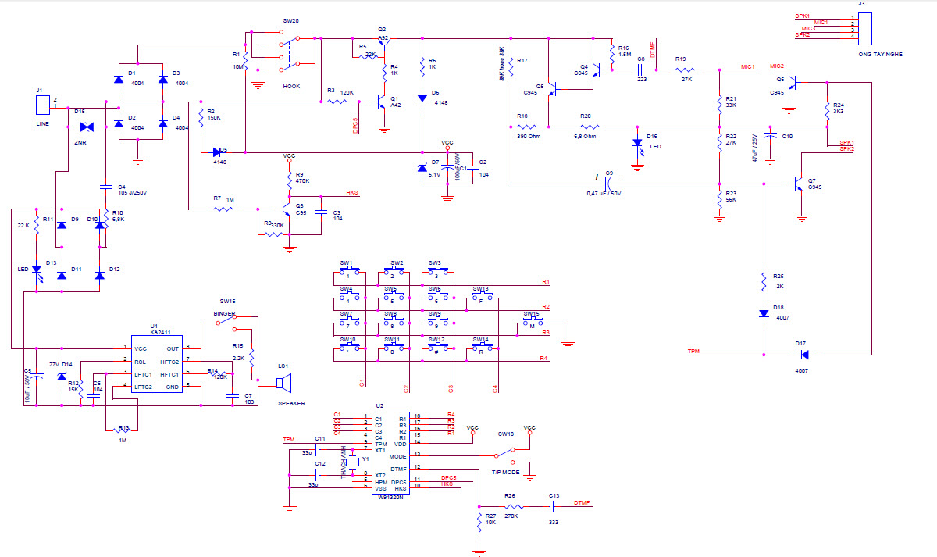
Phần 1 : Sơ đồ nguyên lý và sơ đồ khối mạch điện thoại bàn

Slide 4
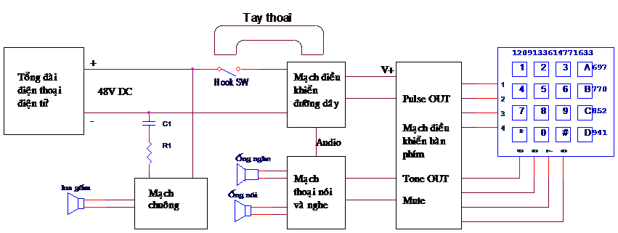
Phần 1 : Sơ đồ nguyên lý và sơ đồ khối mạch điện thoại bàn

Slide 5
Phần 2 : Nguyên lý hoạt động của mạch điện thoại bàn
Điện thoại hoạt động theo nguyên lý biến đổi thông tin thành tín hiệu điện để truyền đi xa, tín hiệu truyền dẫn này được truyền trong mạng thông tin, nguyên lý này có thể được mô tả như sau:
Ở đầu phát máy điện thoại (trong trường hợp này là ống nói) có chức năng biến đổi năng lượng âm thanh thành tín hiệu điện sau đó tín hiệu này được truyền đi trên đường dây đến đầu thu của đối phương.
Tại đầu thu diễn ra một quá trình biến đổi tín hiệu điện thành âm thanh ban đầu (ống nghe) mà người nghe có thể nghe được.

Slide 6
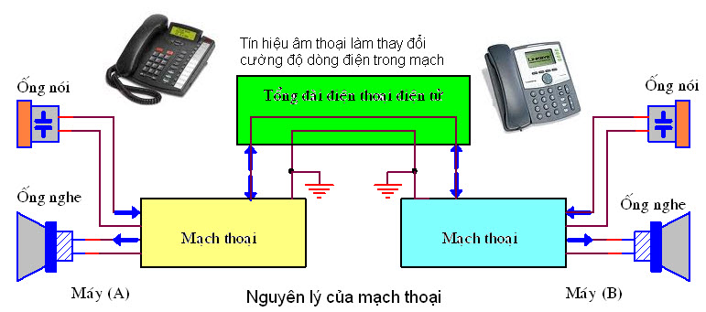
Phần 2 : Nguyên lý hoạt động của mạch điện thoại bàn
.

Slide 7
Phần 2 : Nguyên lý hoạt động của mạch điện thoại bàn
Tổng đài có nhiệm vụ kết nối các cuộc gọi đến đúng địa chỉ theo yêu cầu của người sử dụng điện thoại.
Máy điện thoại có nhiệm vụ chính là biến đổi âm thanh thành tín hiệu điện ở đầu phát và biến đổi tín hiệu điện thành âm thanh tương ứng ở đầu thu. Ngoài ra nó còn phải thực hiện một số nhiệm vụ cơ bản như:
Trao đổi những thông tin báo hiệu với tổng đài. Quá trình báo hiệu này được gọi là báo hiệu trên đường dây thuê bao.
Gửi các thông tin địa chỉ (số thuê bao bị gọi).
Đổ chuông khi có cuộc gọi đến.
Ngoài ra các máy điện thoại hiện nay còn được chế tạo với rất nhiều tính năng và dịch vụ khác nữa như hiện số thuê bao gọi đến, báo thức ,...

Slide 8
TRÂN TRỌNG CẢM ƠN
QUÝ THẦY CÔ

